Slide 1


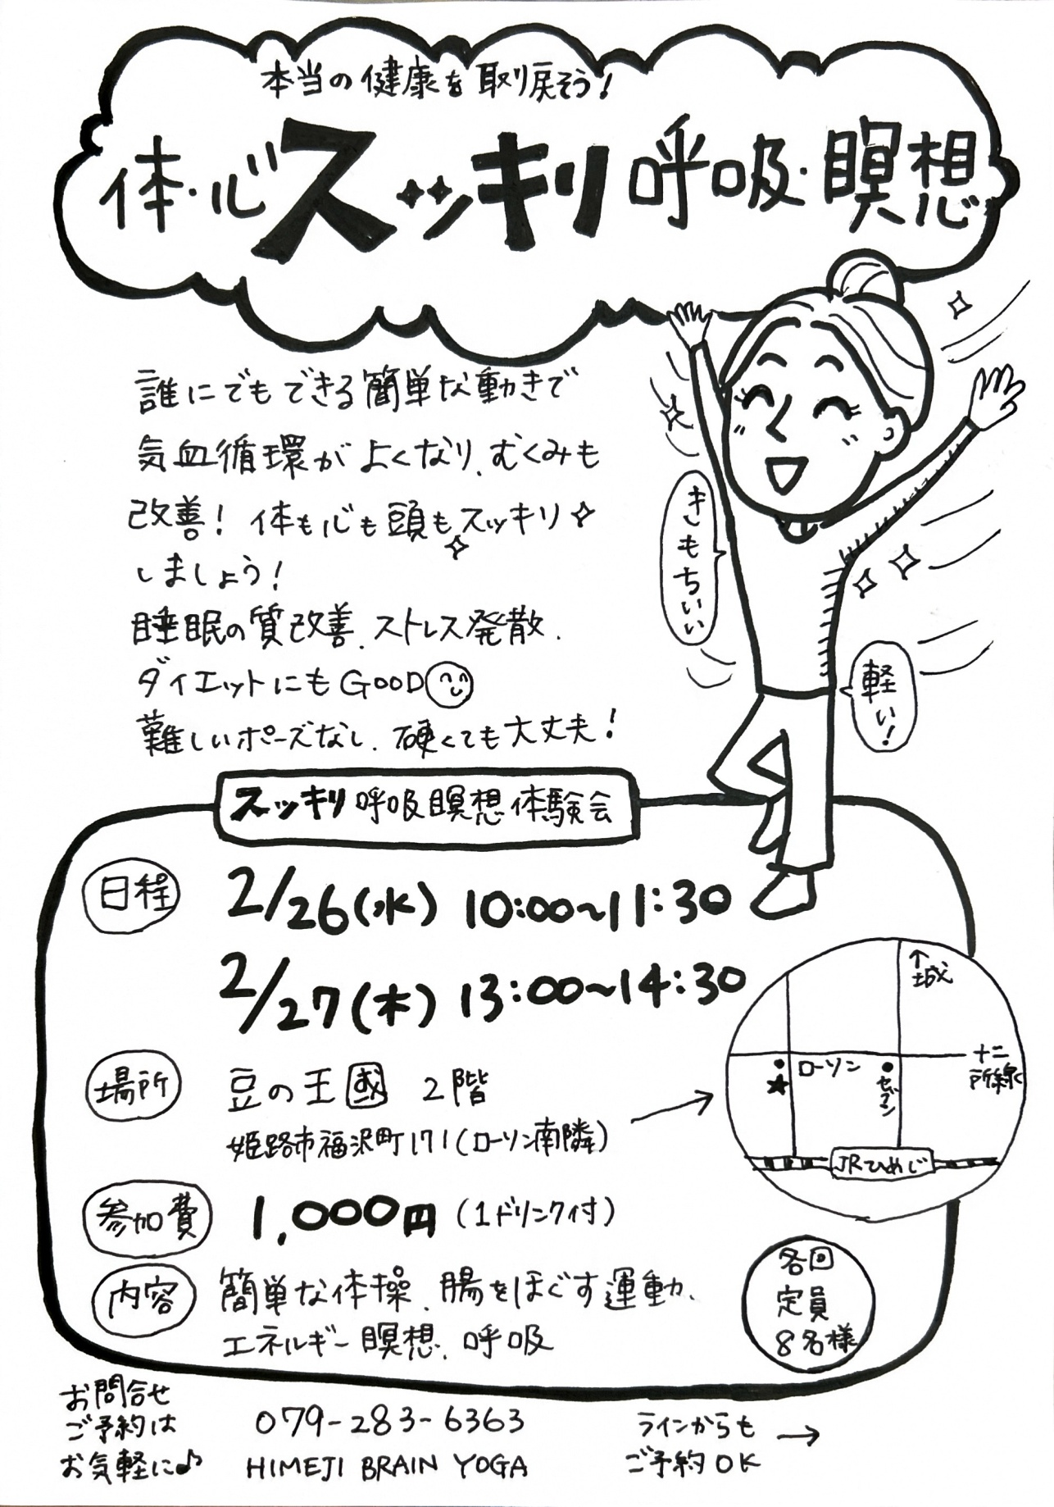

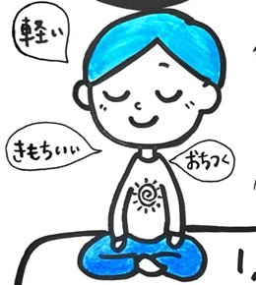
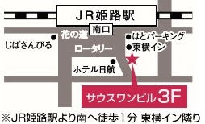
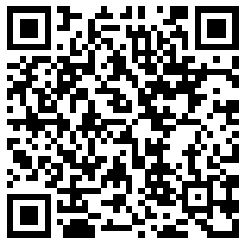

ストレス
改善
やる気
アップ
続く暑さで体・心・脳が
疲れていませんか？
良い汗をかいて全身スッキリしませんか？このエクササイズはブレイン体操、
をメインに誰でも簡単に出来る動きです。
一緒に楽しく頑張りましょう！
脳活性化
心身安定
睡眠の質
アップ
お腹
温かい
腸と脳のスッキリ ヨガ体験会
3/14㈮
4/12㈯
★体験日程：10月23日㈬
14：30～15：30
何歳からでも大丈夫！
持ち物：動きやすい服装のみ、飲み物、マット
●ファミリーマー
★体験費 1,000円(税込)
★場所：手柄公民館 2階 第一研修室
(1回)
姫路市延末149-1
まずやってみよう！
・誰でもできる
・初心者OK
・硬い体もOK
ご予約・お問合せはお気軽に
腸と脳のヨガ 担当：泉
✆080-1465-9511
ラインから
ご予約で
← ←
JR姫路駅より南へ徒歩1分、東横インとファミリーマートの間

